Slide 1
=
+
1
21
6
КВМ
34
8
-
3
4
2
=
4=
2
+
+
7
95
18
3
6 класс
0
5
Кужновский филиал МБОУ «Оборонинская СОШ»
Учитель математики:
Соболева Марина Евгеньевна
+ =
+
3
1

Slide 2
Цели мероприятия
Образовательные – приобщение учащихся к творческой деятельности, расширение математического кругозора, развитие логического мышления, познавательного интереса.
Воспитательные – воспитание стремления к совершенствованию знаний, преодолению трудностей, формирование чувства ответственности за результат работы, развитие культуры коллективного общения.
Развивающие - формирование приемов умственной деятельности: сравнения, аналогии, сопоставления.

Slide 3
+
=
Добрый день,
дорогие друзья!
Сегодня у нас состоится КВН, посвященный математике – царице наук!
+
=
+
=
+
=
Математика, ребята,
В жизни нужный всем предмет.
Без неё не состоится на луну полёт ракет,
Без неё нельзя учиться,
Без неё нельзя считать,
Без неё нельзя трудиться и планеты открывать!
+
=
+
=
=
+

Slide 4
Счетный конкурс открываю
Добрый день, мои друзья.
Две команды - в КВНе
Их сейчас представлю я.
х+у=0
Команда:
«Ромбики»
2х(х+5)-3=0
Команда:
«Лихие уравнения»
(X+X)*4/X=2*4=8
8X:X=8

Slide 5


Представление и
приветствие команд

Slide 6
Разминка
Вопросы первой команде:
Вопросы второй команде:
Как называется результат деления?
Как называется прибор для измерения длины отрезков?
Семь в квадрате.
Что найдем, если расстояние разделим на скорость?
Наибольшее двузначное число.
Чему равен периметр квадрата со стороной 5 см?
Как называется результат вычитания?
Как называется прибор для измерения углов?
Восемь в квадрате.
Что найдем, если расстояние разделим на время?
Наименьшее двузначное число.
Чему равен периметр прямоугольника, если его длина 3 см, а ширина 2 см?

Slide 7

Конкурс «Угадай страну»
Вопросы первой команде:
Вопросы второй команде:
Купцы, какой страны называли цену товара, взяв друг друга за руки и нажимая на определённые суставы пальцев? Не оттуда ли пошли слова "ударить по рукам", означавшие заключавшие заключение торговой сделки?
В какой стране применяли впервые "0" 1500 лет тому назад?
0 | 2 | 5 | 14 | 30 | 50 | 64 | 83 | 100
И | Н | Л | Н | П | Й | Д | В | Я
0 | 2 | 5 | 14 | 30 | 50 | 64 | 83 | 100
И | Н | Л | К | П | Й | Т | В | А
72 : 8 - 36 : 4
54 : 6 + 45 : 9
100 - 32 : 8 • 9
84 - 28 : 4 * 5 - 49
90 - 63 : 9 + 17
54 : 6 + 45 : 9
72 : 8 - 36 : 4
100 - 32 : 8 * 9
90 - 63 : 9 + 17
84 - 28 : 4 * 5 + 1

Slide 8
Конкурс «Кто быстрее»
Кто внимательнее и быстрее перечислить все цифры по порядку от 1 до 25,
показывая их?

Slide 9

1 команде
21 | 12 | 7 | 1 | 20
6 | 15 | 17 | 3 | 18
19 | 4 | 8 | 25 | 13
24 | 2 | 22 | 10 | 5
9 | 14 | 11 | 23 | 16

Slide 10
2 команде
22 | 25 | 7 | 21 | 11
6 | 2 | 10 | 3 | 23
17 | 12 | 15 | 5 | 18
1 | 16 | 20 | 9 | 24
19 | 13 | 4 | 14 | 8

Slide 11
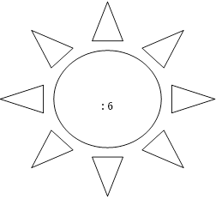


Конкурс «Маковое поле»
Команды должны быстро справиться со следующим заданием:
заполнить математические маки.
Задание 1-й команде:
Задание 2-й команде:

Slide 12





Конкурс
«Домашнее задание»
Математическая сценка

Slide 13

Конкурс
пословиц и поговорок
Участники конкурса говорят по - очереди пословицы, поговорки содержащие числа, математические термины. Побеждает та команда, которая последняя говорит пословицу или поговорку.
Семеро одного не ждут.
Один в поле не воин.

Slide 14

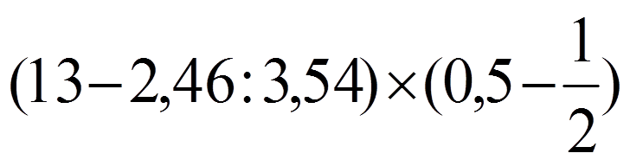
Конкурс капитанов
Игру мы нашу продолжаем,
Капитанов приглашаем.
Будут трудные задачи,
Пожелаем им удачи!

Slide 15

Конкурс капитанов
На берёзе сидели две вороны и смотрели в разные стороны: одна – на юг, другая – на север.
- У тебя – говорит первая ворона, - лапки в грязи.
- А у тебя – отвечает вторая ворона, - клюв в земле.
Как же так? Смотрят в разные стороны, а друг друга видят?
Какие часы показывают правильное время два раза в сутки?

Slide 16

Конкурс болельщиков
Яйцо вкрутую надо варить 5 минут. Сколько времени надо варить 6 яиц вкрутую?
У Мамеда было десять овец. Все, кроме девяти, околели. Сколько овец осталось у Мамада?
Тройка лошадей пробежала 30 км. Какое расстояние пробежала каждая лошадь?
Какое число должно быть в пустой клетке?
3 | 5 | 7 | 9
9 | 25 | 49

Slide 17
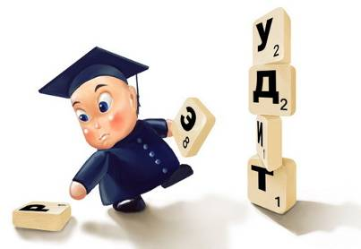
Кто больше составит
слов из букв слова
МАТЕМАТИКА

Slide 18
Конкурс
“Семёрочка”
Сколько раз встречается цифра 7 при записи чисел от 1 до 100?

Slide 19
Музыкальный конкурс
Исполнить песни, в которых есть цифры. Выигрывает та команда, которая последняя закончит исполнение песен.
(за каждую песню 1 балл)

Slide 20
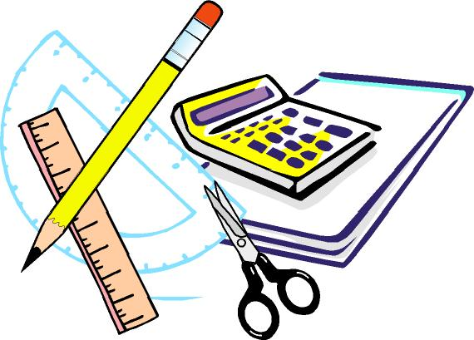
ПОДВЕДЕНИЕ
ИТОГОВ ИГРЫ

Slide 21

СПАСИБО
ЗА ВНИМАНИЕ
И ИНТЕРЕСНУЮ ИГРУ!

